Slide 1
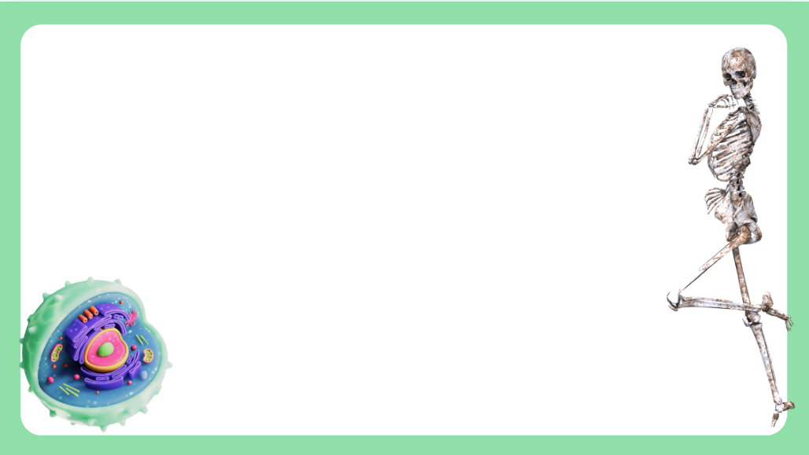
LJUDSKO TIJELO
-
SKLAD GRAĐE I FUNKCIJE

Slide 2
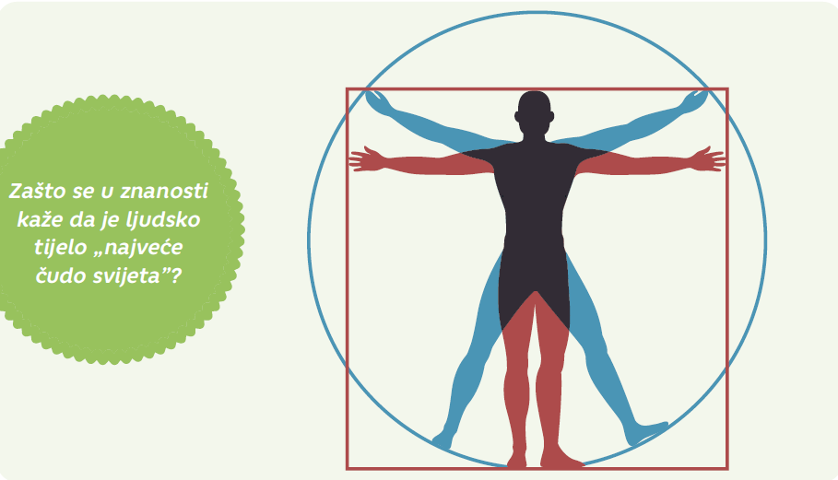

Slide 3
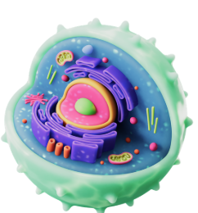
1.1. LJUDSKO TIJELO – SKLAD GRAĐE I FUNKCIJE
OBILJEŽJA ČOVJEKOVA TIJELA
uspravno držanje
razvijen mozak
sposobnost govora
Navedi po jedan primjer iz svakodnevnog života koji pokazuje prednost čovjekova uspravnog hoda, govora i razvijenog mozga.

Slide 4


1.1. LJUDSKO TIJELO – SKLAD GRAĐE I FUNKCIJE
OBILJEŽJA ČOVJEKOVA TIJELA
Sljedeći prikaz precrtaj u bilježnicu.
Pročitaj odlomak “Obilježja čovjeka” iz udžbenika str. 8-9. U prazne prostore upiši obilježja čovjekova tijela.

Slide 5

1.1. LJUDSKO TIJELO – SKLAD GRAĐE I FUNKCIJE
”Razmisli i odgovori”
Objasni obilježje čovjeka „povezanost građe i funkcije” na primjeru probavnog sustava.
Opiši kako se čovjek prilagođava uvjetima u okolišu.
Objasni pojam metabolizam.

Slide 6
1.1. LJUDSKO TIJELO – SKLAD GRAĐE I FUNKCIJE
podražljivost
individualnost
kretanje
OBILJEŽJA ČOVJEKOVA TIJELA
povezanost građe i funkcije
rast i razvoj
metabolizam
razmnožavanje
smrt

Slide 7
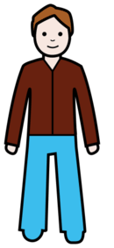

1.1. LJUDSKO TIJELO – SKLAD GRAĐE I FUNKCIJE
→ povezanost građe i funkcije čovjekova tijela vidljiva je na razini cijelog organizma, ali i na razini STANICE
STANICA
TKIVO
ORGANIZAM
Iz koje stanice nastaju sve stanice našeg tijela?
ORGAN
ORGANSKI SUSTAV

Slide 8

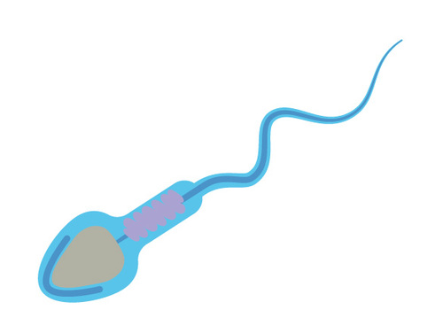
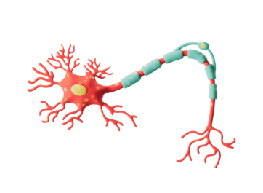
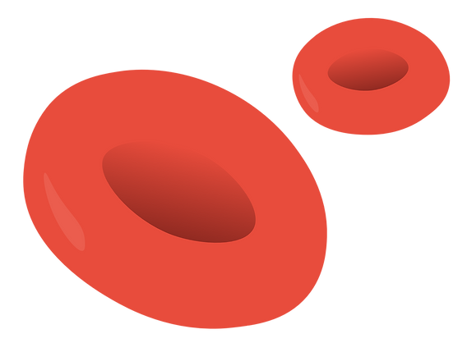
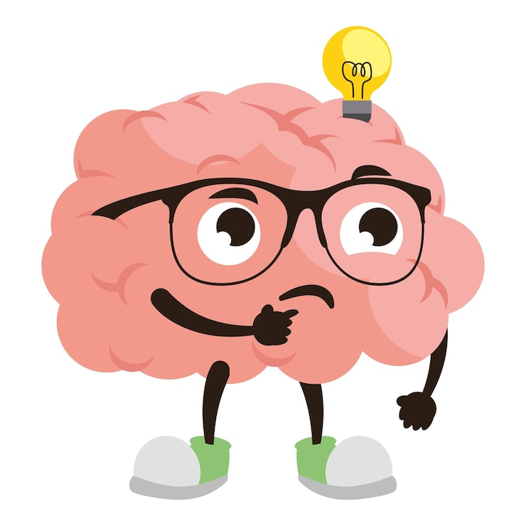
1.1. LJUDSKO TIJELO – SKLAD GRAĐE I FUNKCIJE
Aktivnost:” Prepoznaj nas i usporedi”
Prepoznaj stanice prikazane na slikama. Opiši na koji je način svaka stanica prilagođena obavljanju svoje uloge.
Stanice i tkiva pod mikroskopom
RB, str. 6

Slide 9
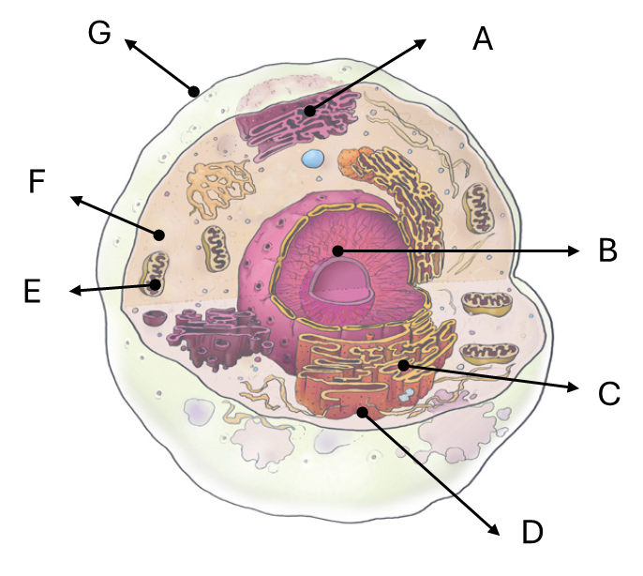
1.1. LJUDSKO TIJELO – SKLAD GRAĐE I FUNKCIJE
Precrtaj tablicu u bilježnicu. Proučavajući sliku životinjske stanice popuni tablicu podacima koji nedostaju. Po potrebi posluži se udžbenikom.
Slovo sa slike | Dio stanice | Uloga
 | jezgra
D
 |  | izmjena tvari s okolišem
C
 | citoplazma
 |  | proces staničnog disanja
A
B
upravlja radom stanice
ribosom
sinteza proteina
G
stanična membrana
endoplazmatski retikulum
prijenos tvari kroz stanicu
F
ispunjava unutrašnjost stanice
E
mitohondrij
Golgijevo tijelo
obrađuje i pakira proteine i lipide te ih šalje do određišta

Slide 10
1.1. LJUDSKO TIJELO – SKLAD GRAĐE I FUNKCIJE
Aktivnost: ”T-tablica”
Popuni T-tablicu na način da organele vidljive na slici životinjske stanice razvrstaš prema vidljivosti svjetlosnim ili elektranoskim mikroskopom.
svjetlosni mikroskop elektronski mikroskop
jezgra
stanična membrana
citoplazma
mitohondrij
endoplazmatski retikulum
Golgijevo tijelo
Ribosom
+ jezgra, membrana, citoplazma

Slide 11

1.1. LJUDSKO TIJELO – SKLAD GRAĐE I FUNKCIJE
Aktivnost: ”Napravi reda!”
Rasporedi navedene organizacijske razine višestaničnog organizma prema složenosti počevši od najviše.
Potom objasni svaku razinu na nekom primjeru.
stanica
organizam
atom
tkivo
molekula
organela
organ
organski sustav

Slide 12
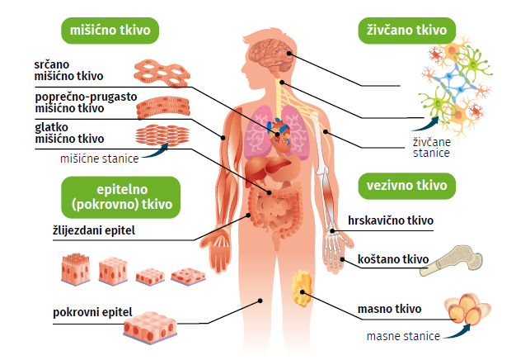
1.1. LJUDSKO TIJELO – SKLAD GRAĐE I FUNKCIJE
Imenuj 4 osnovne vrste tkiva.
U koju vrstu tkiva ubrajamo krv?
Od kojih je vrsta tkiva građen mozak?

Slide 13
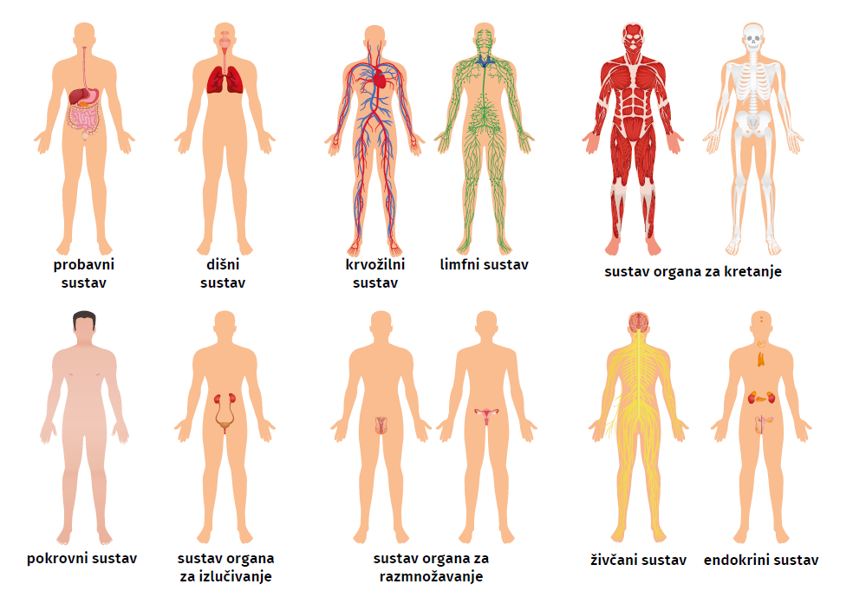
1.1. LJUDSKO TIJELO – SKLAD GRAĐE I FUNKCIJE
Za svaki organski sustav navedi ulogu i nekoliko organa koji ga grade.

Slide 14
1.1. LJUDSKO TIJELO – SKLAD GRAĐE I FUNKCIJE
Objasni pojam homeostaza.
HOMEOSTAZA → održavanje stalnih uvjeta u organizmu
Kako nazivamo stanje organizma koje je posljedica poremećaja u radu organa?

Slide 15

1.1. LJUDSKO TIJELO – SKLAD GRAĐE I FUNKCIJE
REFLEKSIJA
Napiši kratak osvrt (3-5 rečenica) u kojem ćeš:
objasniti kako su građa i funkcija čovjekova tijela povezane
navesti jedan primjer
opisati zašto je važno da su svi dijelovi tijela međusobno povezani i usklađeni.
Riješi RB:
str. 7, zadatak 4.
str. 8, zadatak 5.

Slide 16
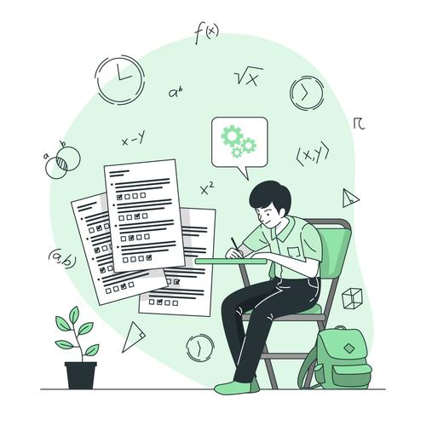
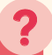
Udžbenik
Znam li odgovoriti? str.13.
(domaća zadaća)

Slide 17
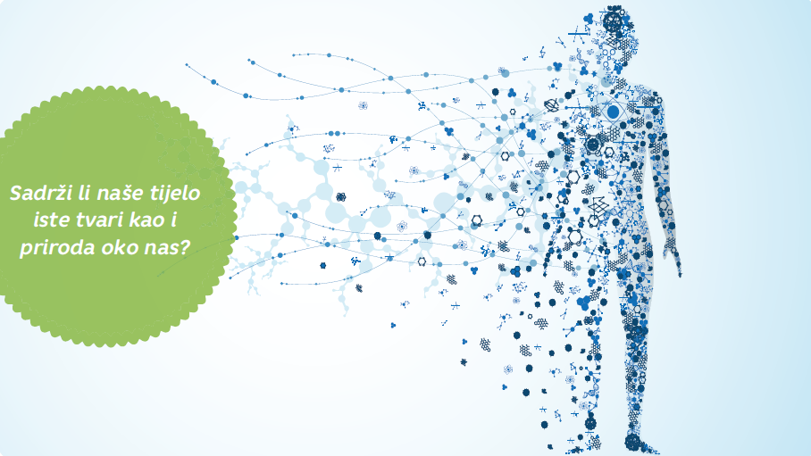

Slide 18
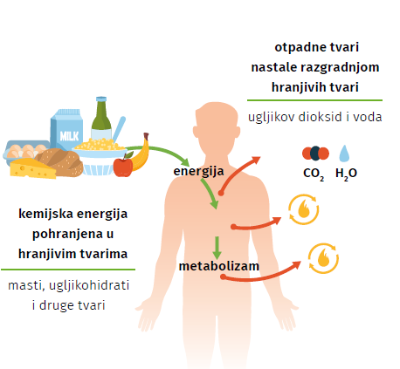
1.1. LJUDSKO TIJELO – SKLAD GRAĐE I FUNKCIJE
SASTAV ČOVJEKOVA TIJELA I ODRŽAVANJE HOMEOSTAZE
Aktivnost: ”Pričaj mi!”
Promatrajući sliku ispričaj kratku priču o razgradnji hrane i dobivanju energije.

Slide 19
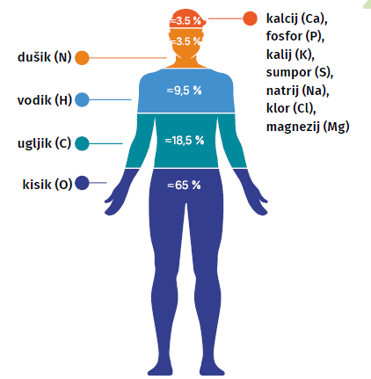
1.1. LJUDSKO TIJELO – SKLAD GRAĐE I FUNKCIJE
Kemijski sastav tijela
BIOGENI ELEMENTI
kemijski elementi koji grade žive organizme i sudjeluju u biološkim procesima
C, H, N, O – 96% mase tijela čovjeka
sastavi dio organskih i anorganskih spojeva
Objasni pojam biogeni elementi.
Koji su najzastupljeniji biogeni elementi?

Slide 20
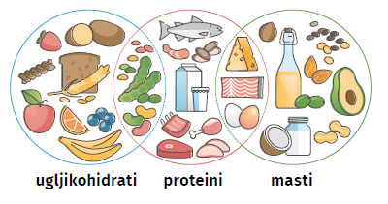
1.1. LJUDSKO TIJELO – SKLAD GRAĐE I FUNKCIJE
Za svaki organski spoj sa slike navedi ulogu.
izgradnja tijela (kolagen, keratin)
struktura stanica (glikoproteini)
ubrzavanje biokemijskih reakcija (enzimi)
obrana tijela od bolesti (antitijela)
transport tvari (hemoglobin, membranski proteini)
regulacija tjelesnih funkcija (hormoni)
spremište energije te toplinska izolacija i zaštita organizma
- izgradnja staničnih membrana
- proizvodnja vitamina D i E
- osnova za proizvodnju hormona
brzi izvor energije

Slide 21
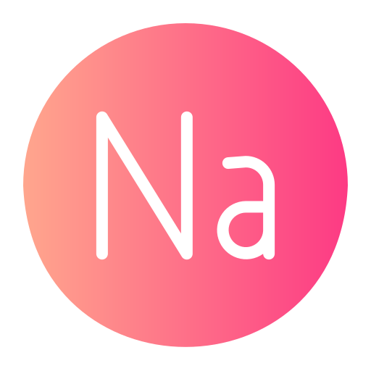

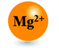
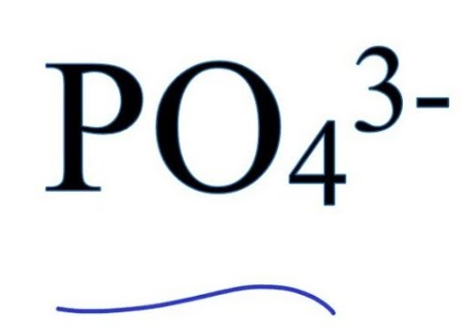
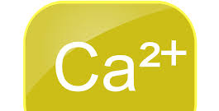
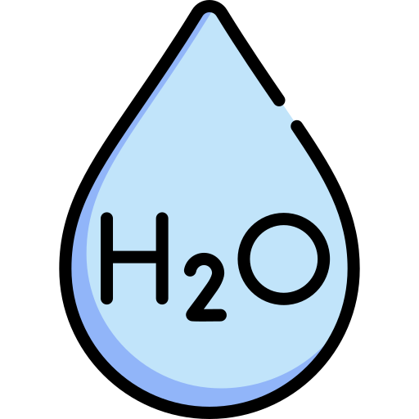

1.1. LJUDSKO TIJELO – SKLAD GRAĐE I FUNKCIJE
Aktivnost: ”Nevidljivi pomagači našeg organizma”
1. Radom u paru navedite najmanje tri anorganske tvari koje se nalaze u ljudskom tijelu (npr. voda, kalcij, željezo, natrij).
2. Za svaku navedenu tvar opišite njezinu ulogu u organizmu.
3. Raspravite i napišite što bi se moglo dogoditi ako tijelu nedostaje jedna od tih tvari.
4. Svoje zaključke prezentirajte ostatku razreda kroz mali plakat/mentalnu mapu.

Slide 22
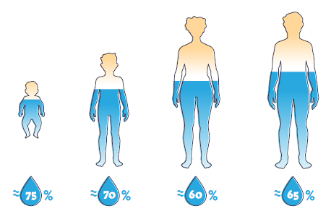
1.1. LJUDSKO TIJELO – SKLAD GRAĐE I FUNKCIJE
Stanična i izvanstanična tekućina
Temeljem promatranja priložene slike zaključi o važnosti vode za ljudski organizam.

Slide 23
1.1. LJUDSKO TIJELO – SKLAD GRAĐE I FUNKCIJE
Zadatak: individualni rad
Usporedi obilježja stanične i izvanstanične tekućine. Stavi znak „+” ispod naziva tekućine ako joj navedeno obilježje odgovara.
OBILJEŽJE | STANIČNA TEKUĆINA | IZVANSTANIČNA TEKUĆINA
Nalazi se unutar stanica.
Nalazi se izvan stanica.
Tekućina citoplazme stanice.
Omogućuje prijenos tvari između krvi i stanica.
Izmjenu tvari omogućuju difuzija i osmoza.
Sastavni dio krvi, krvne plazme i limfe.
Omogućuje održavanje ravnoteže u organizmu.
+
+
+
+
+
+
+
+
+

Slide 24
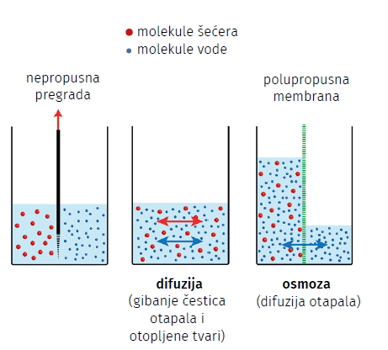
1.1. LJUDSKO TIJELO – SKLAD GRAĐE I FUNKCIJE
DIFUZIJA→ gibanje čestica iz područja gdje im je udio veći u područje gdje im je udio manji
OSMOZA → difuzija vode kroz polupropusnu membranu pri čemu se čestice vode gibaju iz područja njihova većeg udjela u područje gdje im je udio manji
Objasni razliku između difuzije i osmoze.
Navedi po jedan primjer difuzije i osmoze iz svakodnevnog života.

Slide 25
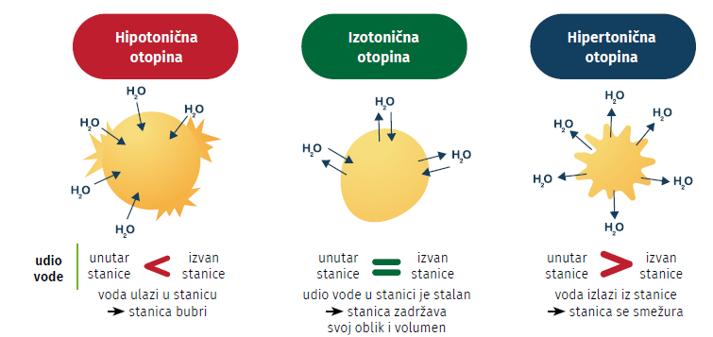
1.1. LJUDSKO TIJELO – SKLAD GRAĐE I FUNKCIJE
Homeostaza – održavanje stalnih uvjeta
Ravnoteža vode u stanici i izvan nje održava oblik i volumen stanice, omogućuje odvijanje biokemijskih procesa te sprečava oštećenje ili smrt stanice.

Slide 26
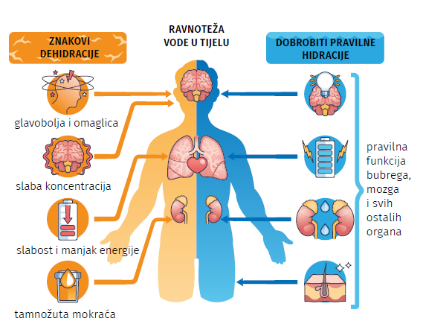
1.1. LJUDSKO TIJELO – SKLAD GRAĐE I FUNKCIJE
- suradnjom organa održavaju stabilni unutarnji uvjeti - homeostaza
- redoviti unos zdravstveno ispravne vode i konzumacija namirnica bogatih vodom ključni su za održavanje homeostaze
- znakovi nedostatka vode u organizmu (dehidracije) upućuju na narušavanje homeostaze u tijelu

Slide 27
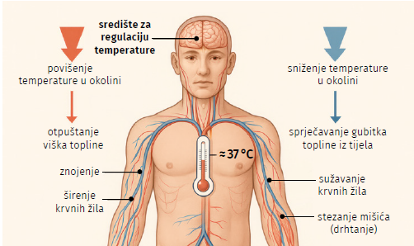
1.1. LJUDSKO TIJELO – SKLAD GRAĐE I FUNKCIJE
normalna je čovjekova tjelesna temperatura oko 37 °C
zahvaljujući homeostazi, ona se ne mijenja bez obzira na vanjsku temperaturu
Na koje se načine tijelo ljeti štiti od pregrijavanja, a zimi od pothlađivanja?

Slide 28
Homeostaza osigurava stabilne uvjete unatoč promjenama u okolišu.
U tome sudjeluju svi organski sustavi, a posebno živčani i endokrini sustav koji reguliraju procese poput:
tjelesne temperature
pH-vrijednosti krvi
koncentracije glukoze
vrijednosti krvnog tlaka
Zahvaljujući tim mehanizmima, organizam se može prilagoditi različitim uvjetima okoliša, što je preduvjet za pre- življavanje.
Riješi RB:
str. 11,
zadaci 4 – 6.

Slide 29
1.1. LJUDSKO TIJELO – SKLAD GRAĐE I FUNKCIJE
REFLEKSIJA
„Trčanje po ljetnom suncu“
Bio je vrući ljetni dan. Sunce je nemilosrdno grijalo asfalt u parku. Dva mladića, Marko i Ivan, odlučili su otići na trčanje. Nakon desetak minuta osjetili su kako im se tijelo zagrijava, a lice i vrat počinju obilno znojiti.
Marko je osjetio kako mu se srce brže lupa, dok mu je Ivan govorio da mu je grlo suho i da osjeća žeđ. Obojica su se usporila, popila malo vode i primijetili kako se osjećaju bolje.
Odgovori na pitanja:
Koje mehanizme tijelo koristi da se ohladi?
Koja tjelesna tekućina sudjeluje u hlađenju tijela?
Zašto je važno piti vodu tijekom tjelesne aktivnosti?
Što bi se dogodilo da tijelo ne može održati homeostazu?
Riješi RB:
str. 10
zadaci 1 - 3.

Slide 30
Udžbenik
Znam li odgovoriti? str.18.
(domaća zadaća)

